Slide 1
전자정부 프레임워크
Ajax 활용 프로젝트
(REST방식)
이태건

Slide 2

목차
table of contents
1
스프링 구조 &사용툴
2
회원가입 &로그인
3
게시판
4
깃허브 연결
ⓒSaebyeol Yu. Saebyeol’s PowerPoint

Slide 3
1
스프링 구조

Slide 4
HandlerMapping
Part 1
스프링구조
HandlerAdapter
ViewName
return : “redirect:/boardList.do”
return: “boardList”
리턴방식 둘중 하나
POJO(controller)
Ex) memverController
BoardController
request
FrontController
(DisPatcherServlet)
JSP
ViewResolver
forward
View(JSP)
Model

Slide 5


Part 1
툴 & DB

Slide 6
2
회원가입&로그인처리

Slide 7
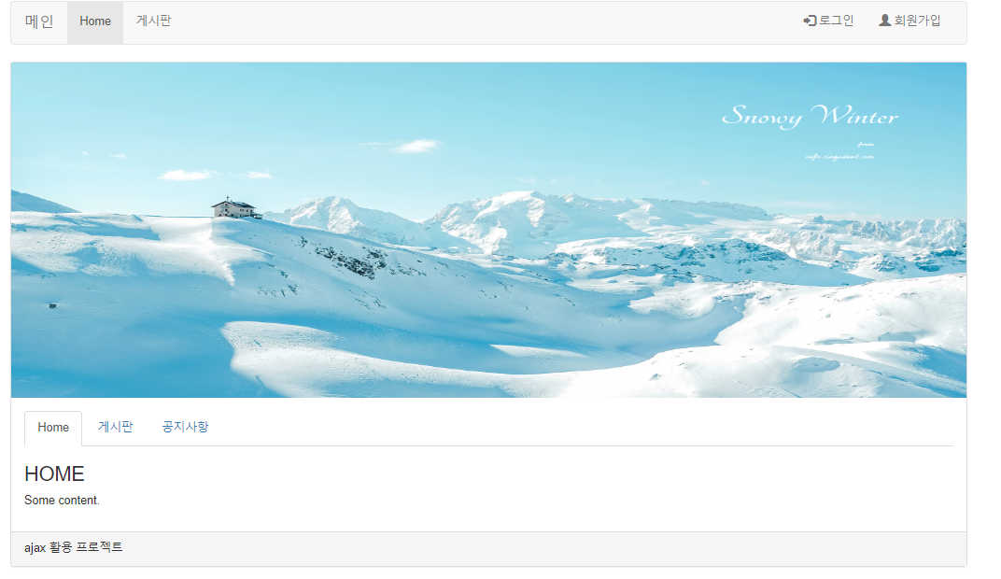
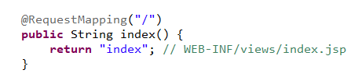
Part 2
메인 UI
메인화면 Controller

Slide 8
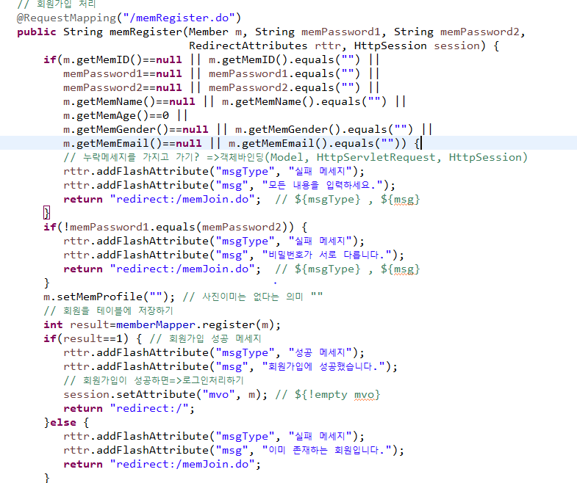
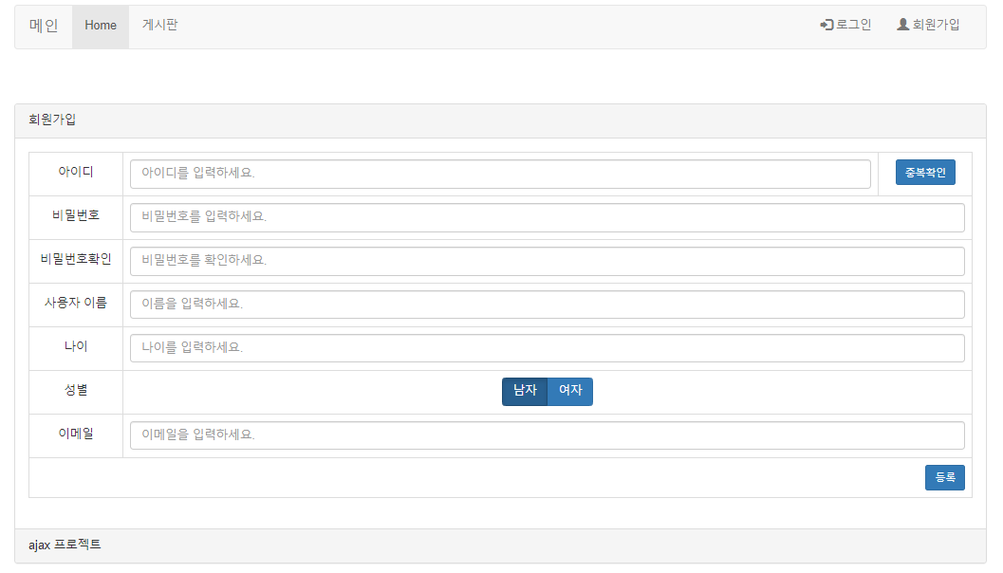
Part 2
회원가입 Controller 생성
1.중복확인 2.비밀번호 일치&불일치 3.성별체크 기능 확인 후 가입하는 기능

Slide 9
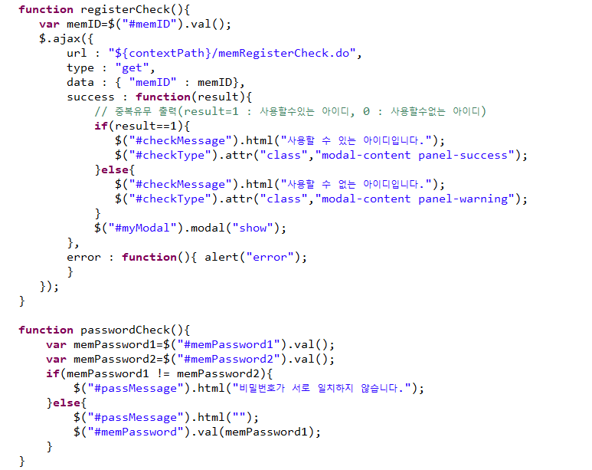
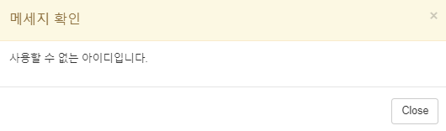
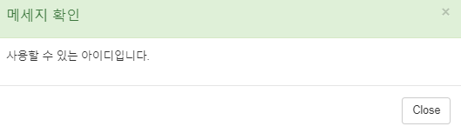
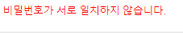
Part 2
회원가입 ajax 기능
1.사용할수 있는 아이디 체크 2.비밀번호 일치 유무에 대해서 확인하고 Modal 로 메시지를 뿌려줍니다

Slide 10
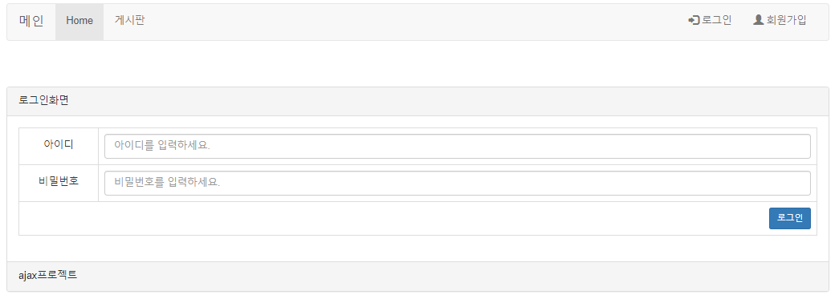
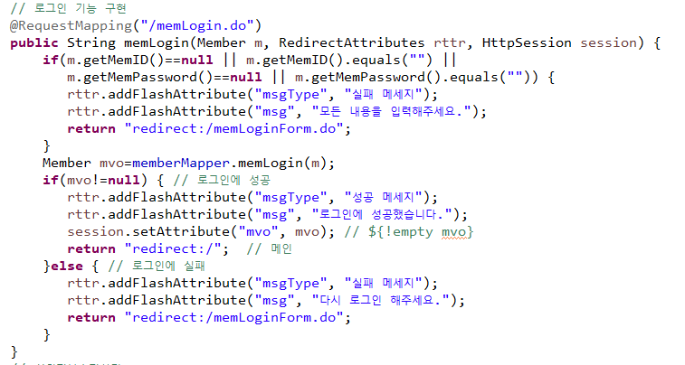
Part 2
로그인(session 설정)
로그인 성공 실패에 대한
조건을 생성후 로그인 성공할시
회원 정보를 언제든지 불러올수 있도록 session 기능을 생성합니다.

Slide 11
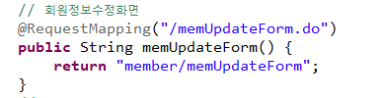
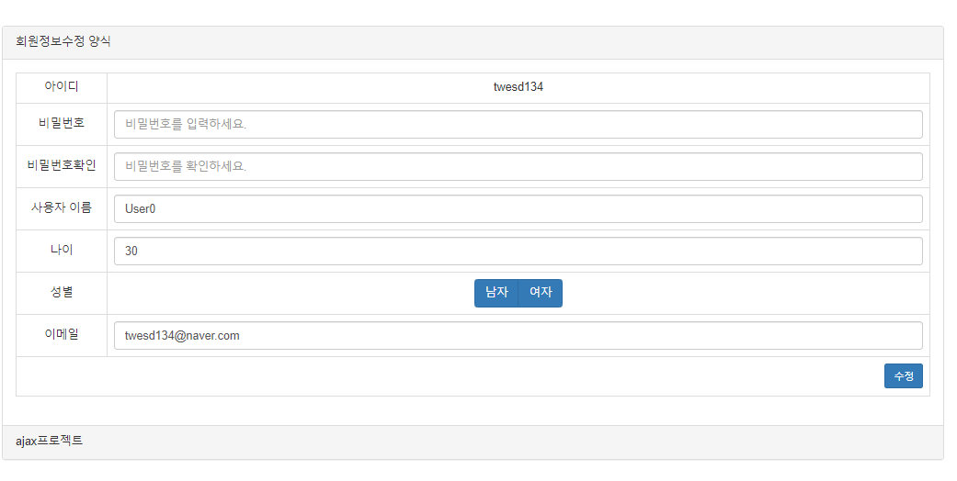
Part 2
회원정보 수정 Ui 화면
화면 수정화면으로 연결하기 위한 controller 생성

Slide 12
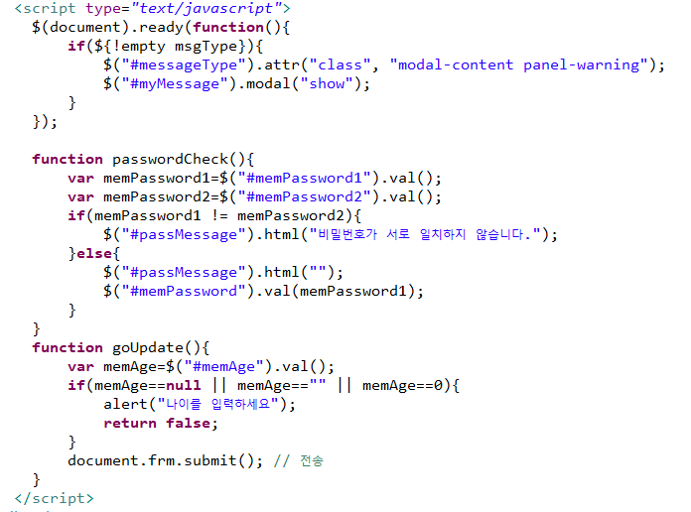
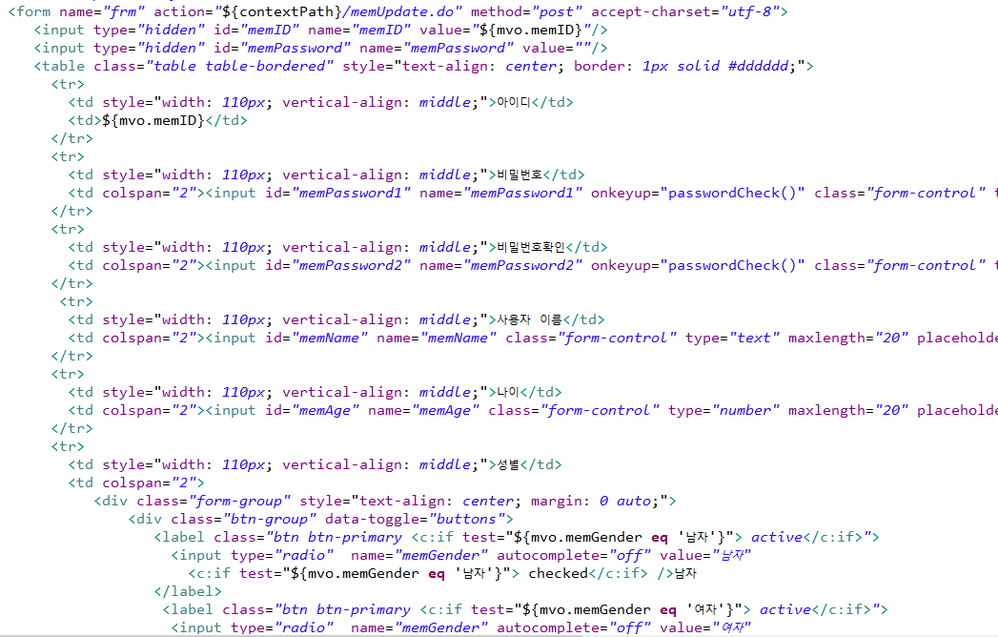
Part 2
회원정보 수정
memUpdate.do로 보내기 위한 데이터정보를 입력 받고
1.비밀번호 일치 유무
2.나이 입력하지 않을시 입력하라는 메시지 출력 기능 생성

Slide 13
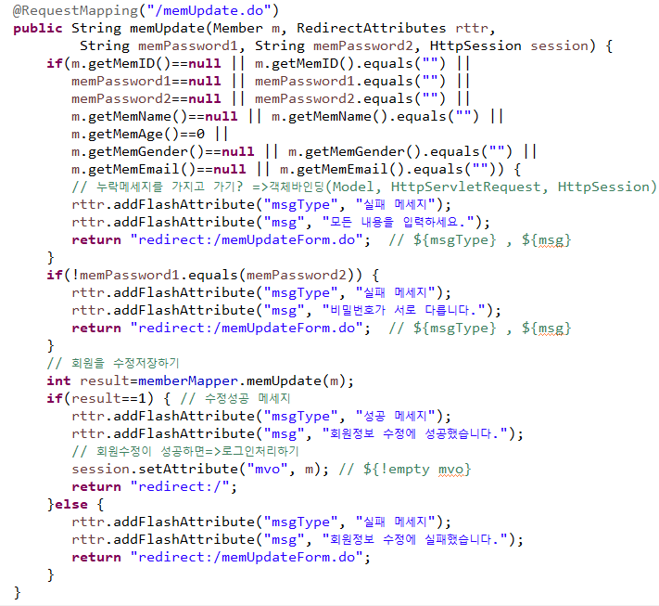
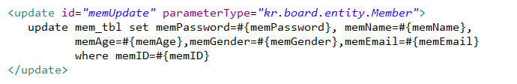
Part 2
회원정보 수정 Controller
회원정보가 입력되지 않거나 회원수정 정보가 제대로 들어오지 않으면 실패 메시지 반대로 제대로 입력 되었다면 성공메시지를 띄우고 Mapper에 저장하기 쿼리를 이용해 회원을 수정

Slide 14
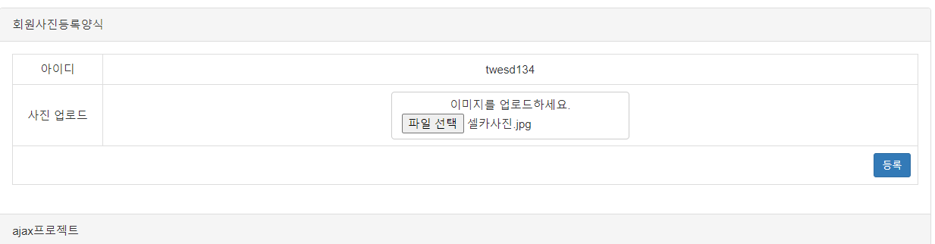
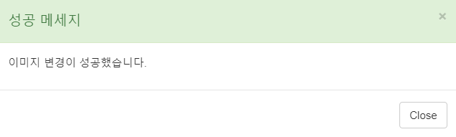
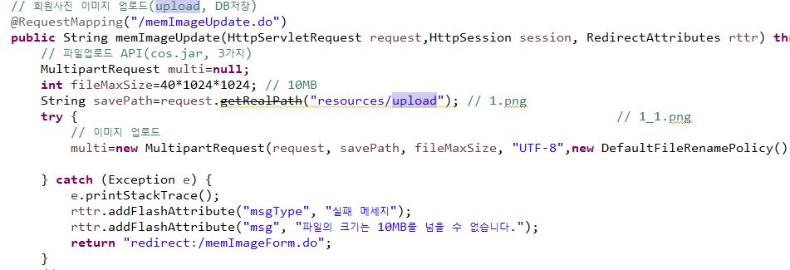
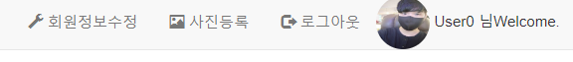
Part 2
회원 이미지 등록
10MB 이상 등록 못하도록 용량을 설정하고 해당 url경로에 resource 파일에 이미지가 들어가도록 resource 파일을 만들면 성공적으로 이미지가 등록됩니다.

Slide 15
3
게시판(REST방식)

Slide 16
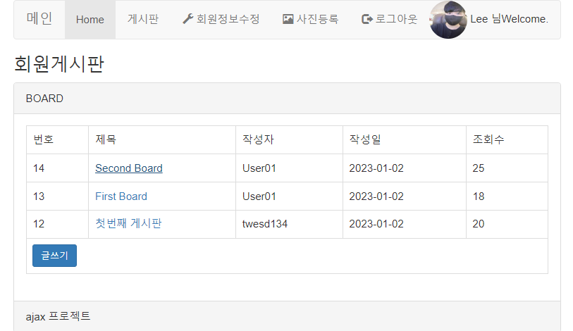
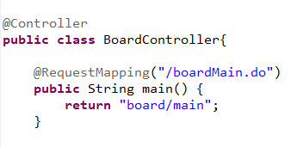
Part 3
게시판 메인 UI

Slide 17
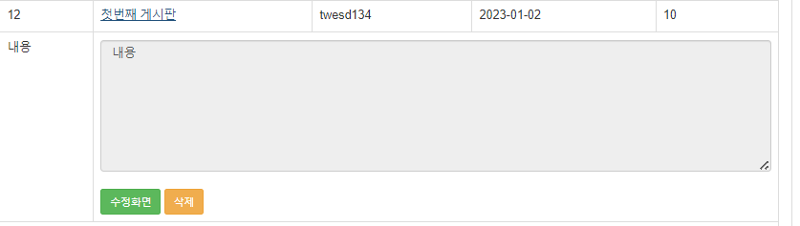
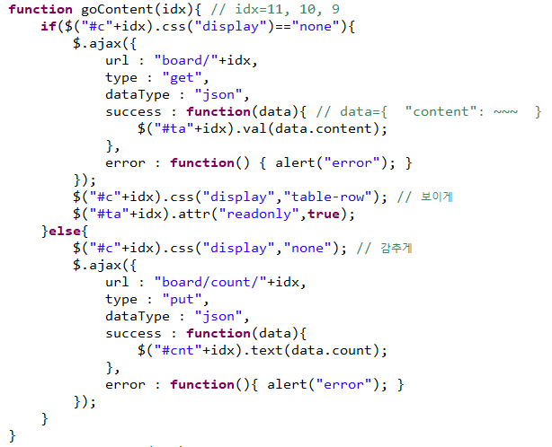
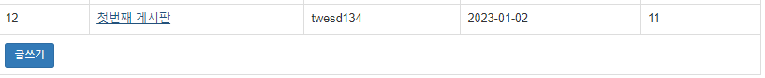
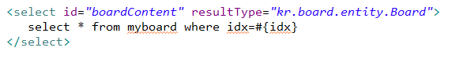
Part 3
게시판 UI기능
펼친 화면
접은 화면
게시판 제목을 클릭시 상세화면 펼치기,접기 기능을 구현하고 REST 방식에서 get방식으로 전송하게 되면 “select” 기능과 동일하기에 데이터 정보를 뿌려주고 수정이 끝나면 접은화면으로 돌아가고 조회수를 증가시킵니다.

Slide 18
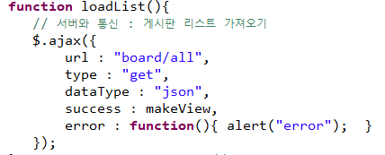
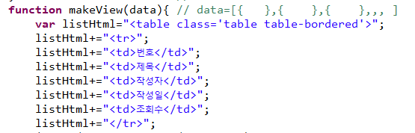
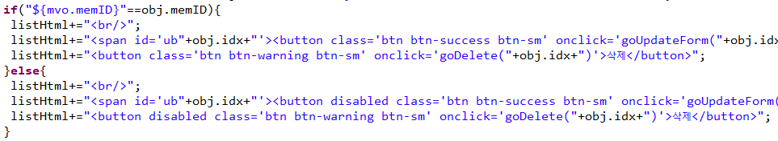
Part 3
게시판 보안설정
자신이 쓴글 외에 다른 사람이 게시판을 수정하지 못하도록 설정 합니다
로그인할시 Session 설정되었던 회원 정보(${mvo.memID})가 회원이 맞다면 수정할 권한(button disabled 삭제)을 주고 그렇지 않다면 button disable로 수정,삭제하지 못하도록 제어합니다.

Slide 19
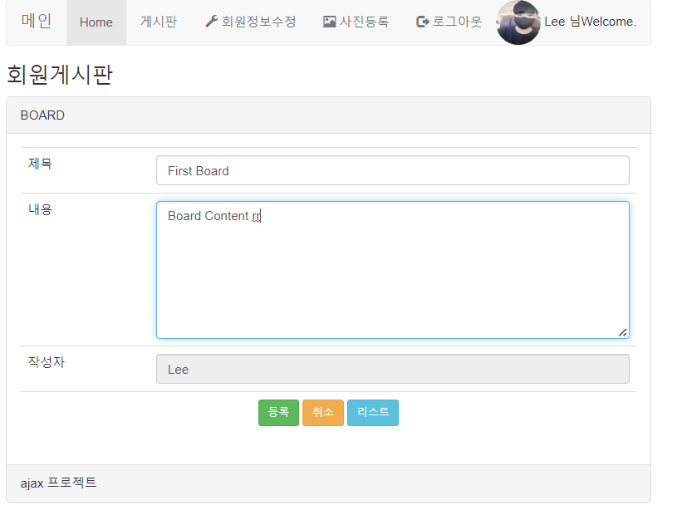
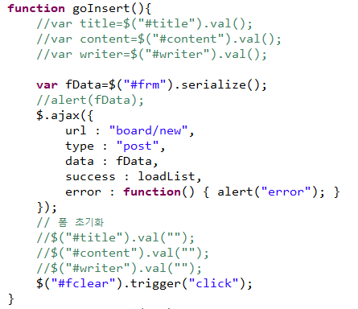
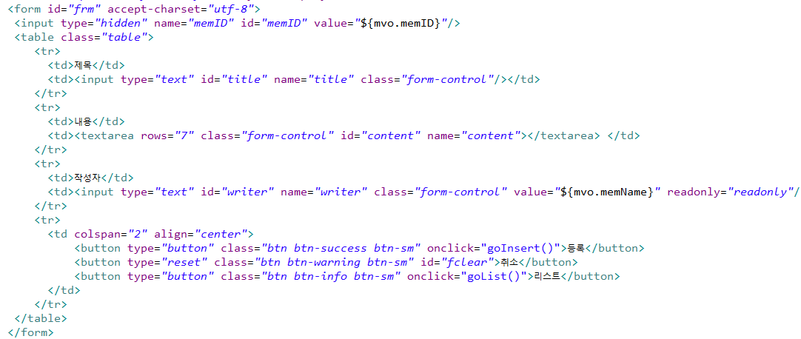
Part 3
게시판 글쓰기
로그인할 당시 설정했던 session으로 글 작성할때 회원에 대한 정보를 불러와서->${mvo.memName} readonly로 작성자에 대한 정보를 수정하지 못하도록 설정후 리스트를 작성할수 있도록 설정하고
REST 방식중 POST방식으로 데이터를 전송할 경우 “insert”기능인 글 작성의 기능을 합니다.

Slide 20
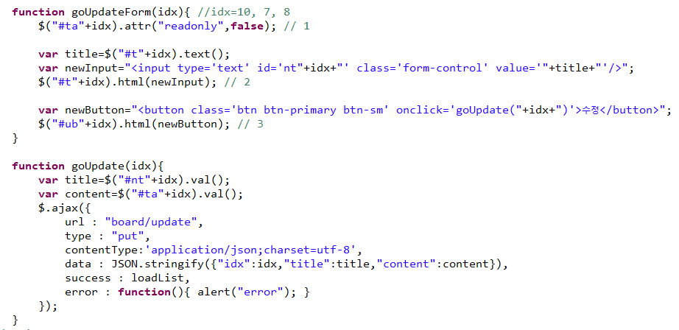
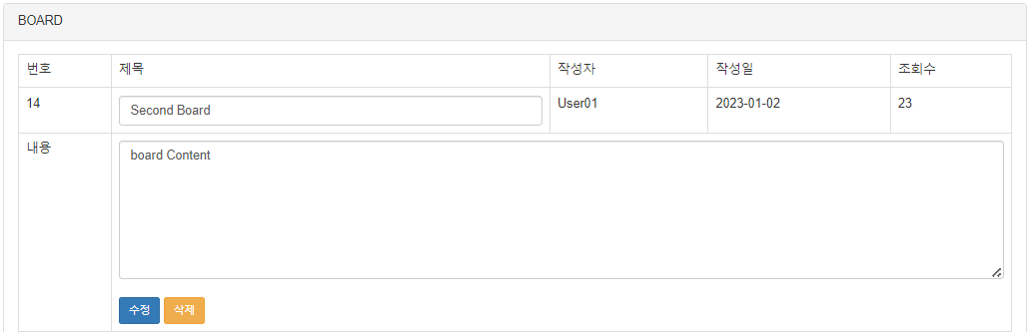
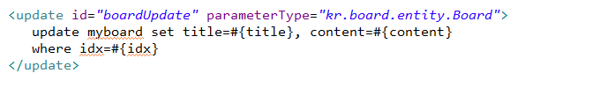
Part 3
게시판 글수정
goUpdateForm으로 데이터를 입력받아 goUpdate로 보내서 ajax로 데이터를 전송하고
REST 방식중 PUT 방식이 update 기능을 합니다.

Slide 21
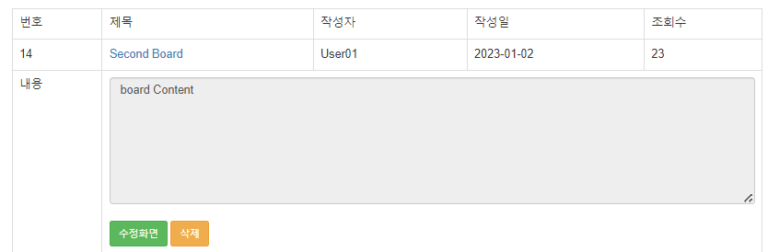
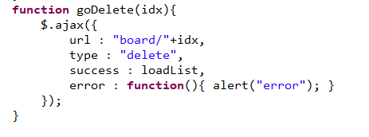
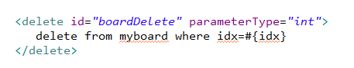
Part 3
삭제하기
Idx값을 들고와서 삭제하고 REST방식중
Delete(삭제)기능입니다

Slide 22
4
깃허브 연동과정

Slide 23
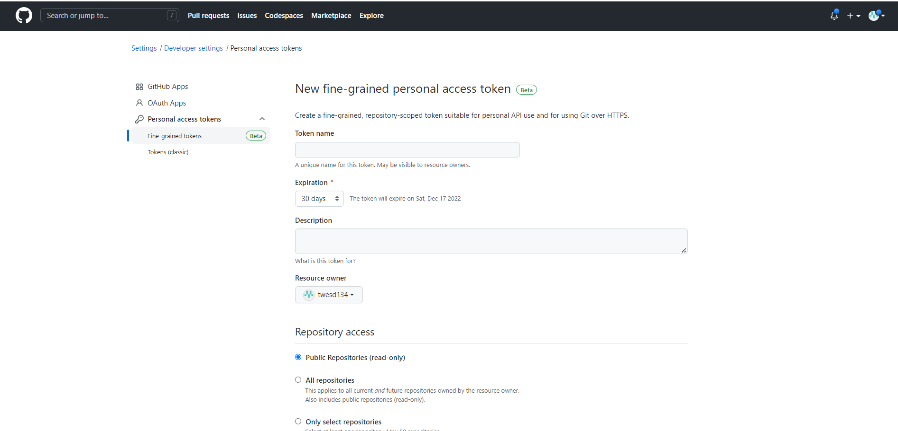
Part 4
토큰 생성
암호를 토큰으로 대체

Slide 24
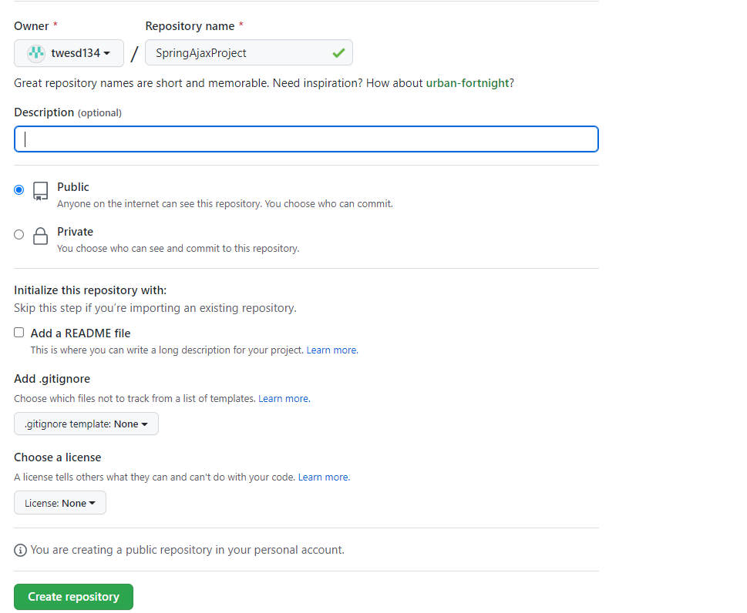
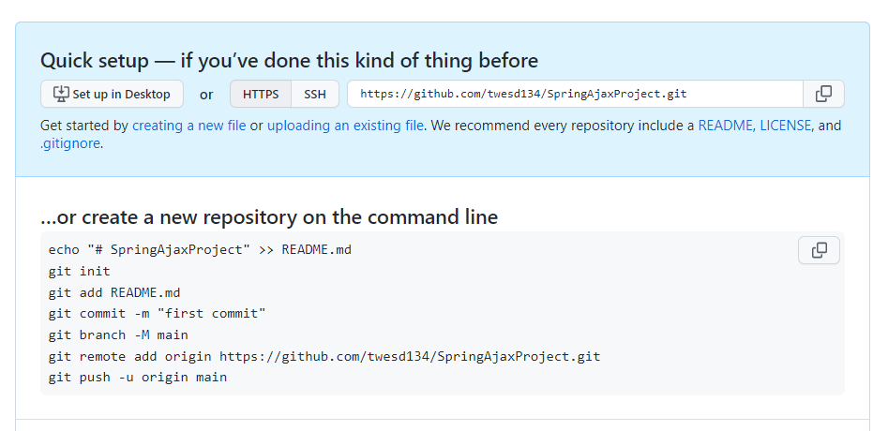
Part 4
깃허브 올리는과정(1)
깃허브 repository 생성

Slide 25
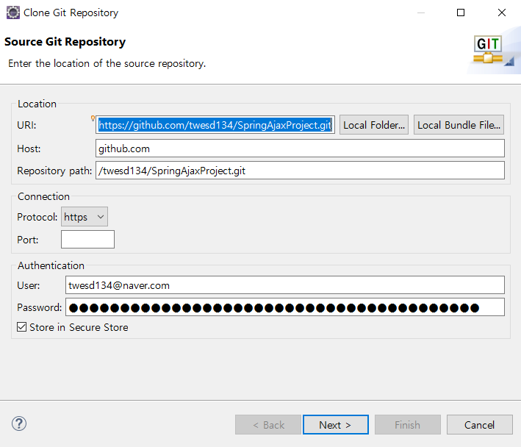
Part 4
깃허브 올리는과정(2)
Clone Git Repository로 깃허브의 Repository의 주소를 입력하고
Authentication에 깃허브 아이디와 비밀번호(토큰번호)를 입력합니다.

Slide 26
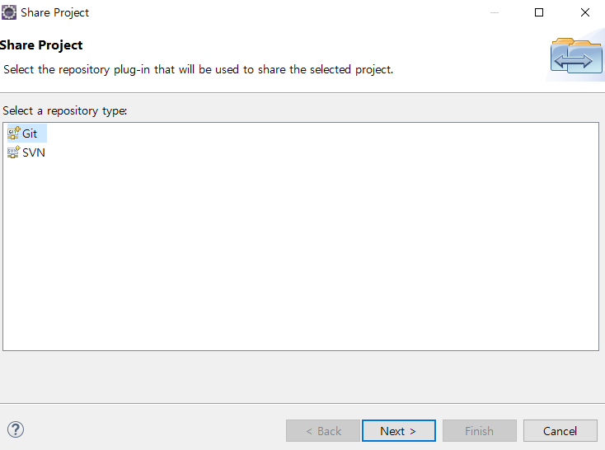
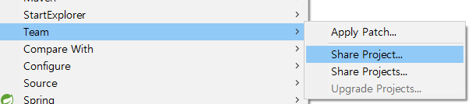
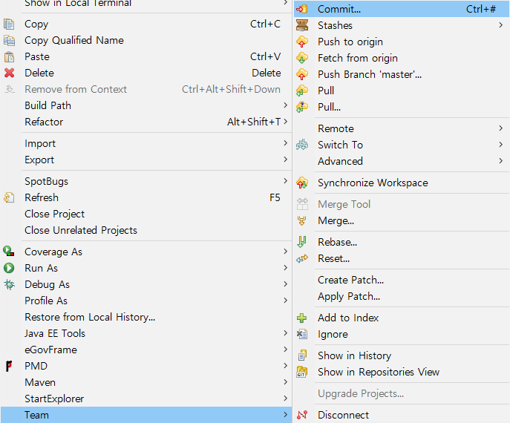
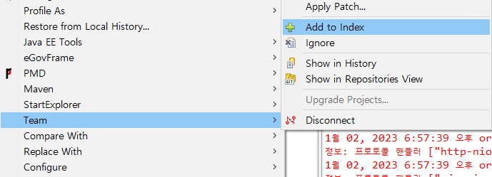
Part 4
깃허브 올리는과정(3)

Slide 27
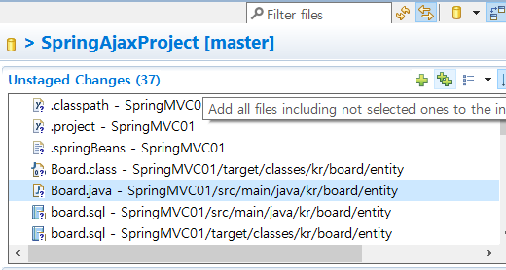
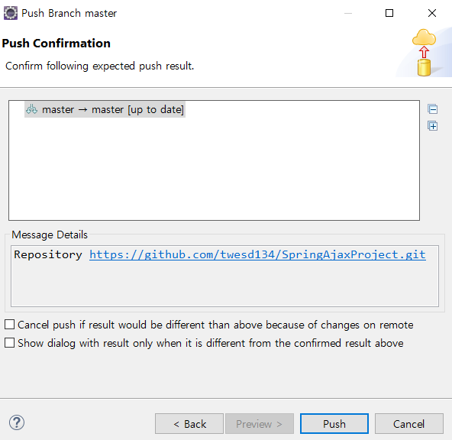
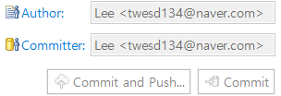
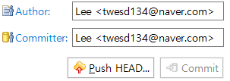
Part 4
깃허브 올리는과정(4)
++버튼으로 업데이트된 파일을 올릴수 있고
깃허브에 최초로 올리는 상황이면 Commit and Push로 나오고
이미 올린 상황이라면 push HEAD가 나옵니다 Push를 누르면 최종적으로 깃허브에 올라갑니다.

Slide 28

Part 4
최종완성본
최종완료

Slide 29

감사합니다

